Slide 1
Lab2 - LTI System, Convolution and Frequency Response
班級：電子三乙
學號：106360210
姓名：劉紹祥

Slide 2
程式碼
輸入波形 & 輸出波形
輸入頻譜 & 輸出頻譜
Impulse Response h[n]
Frequency Response H(e^jw)
目錄

Slide 3
程式碼

Slide 4
Convolution

Slide 5
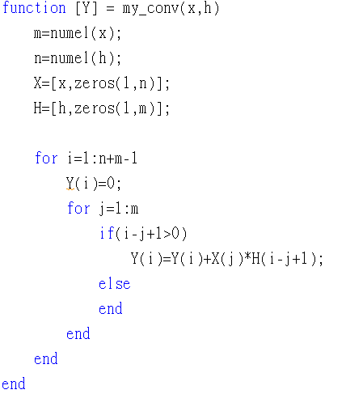

Slide 6
Frequency Response

Slide 7
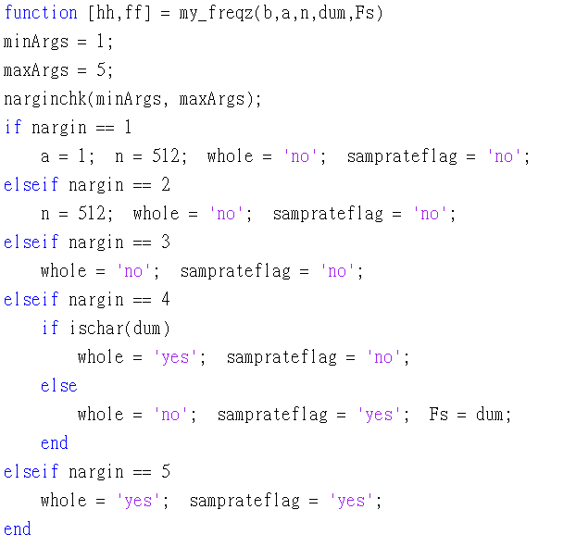

Slide 8
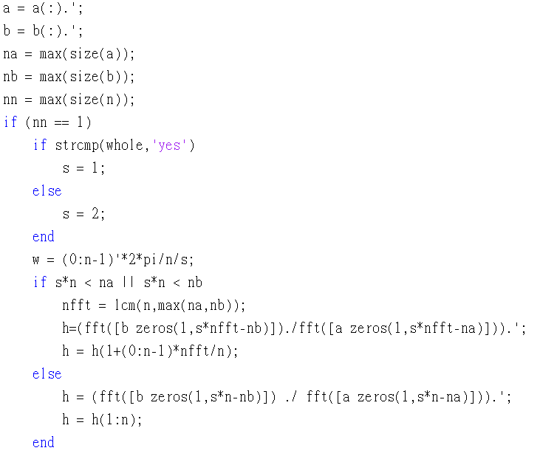

Slide 9
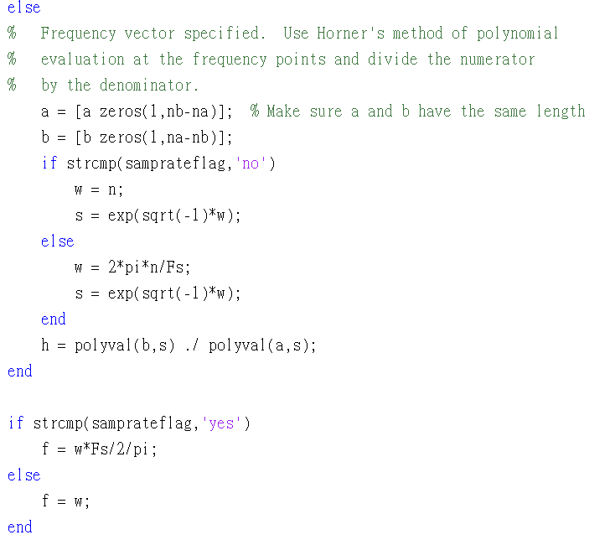

Slide 10
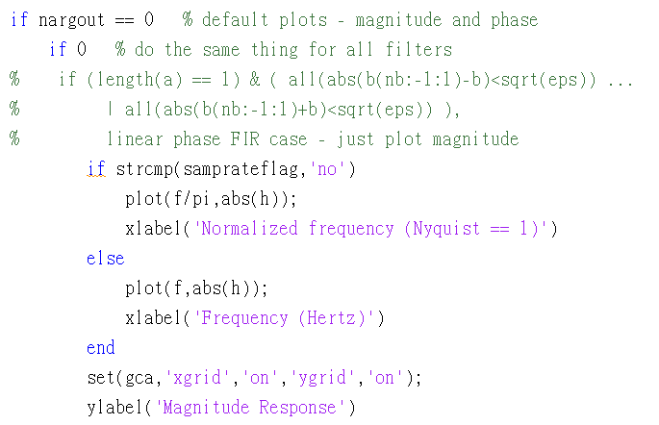

Slide 11
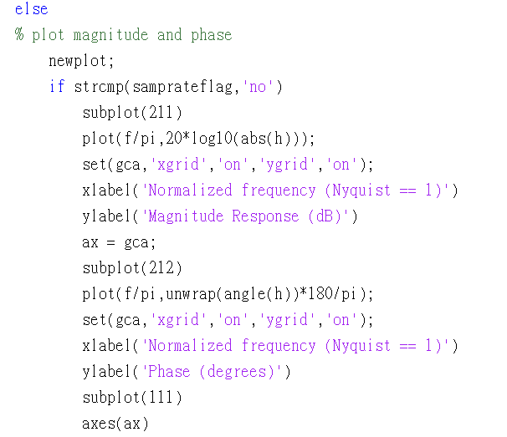

Slide 12
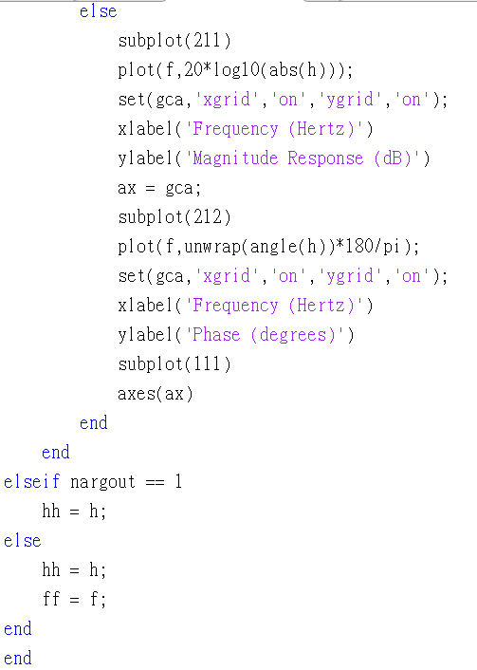

Slide 13
輸入波形 & 輸出波形

Slide 14
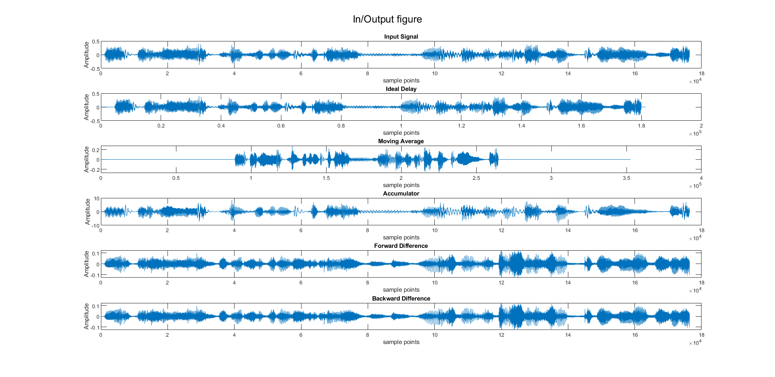


Slide 15
輸入頻譜 & 輸出頻譜

Slide 16
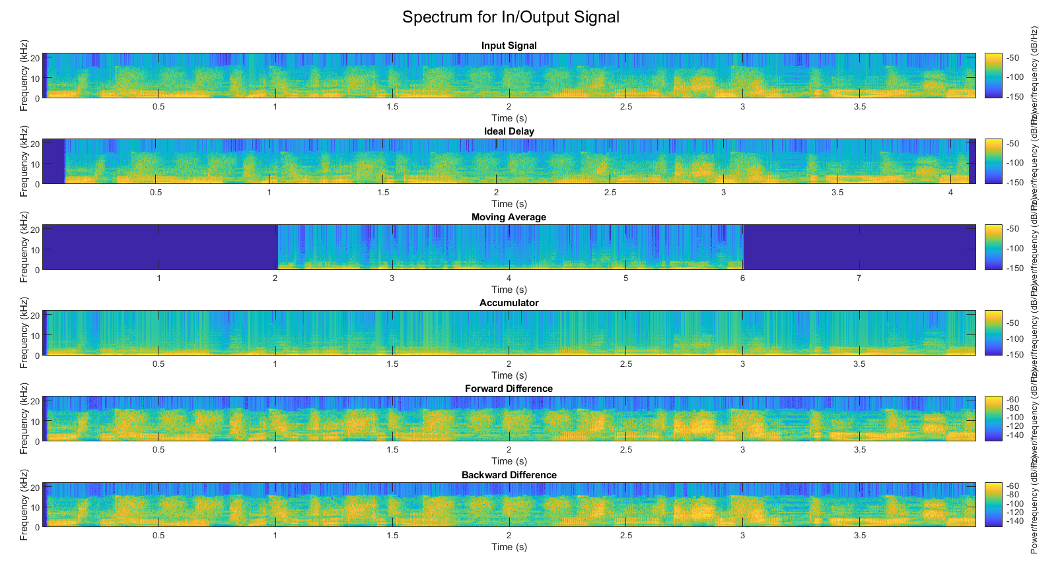

Slide 17
Impulse Response h[n]

Slide 18
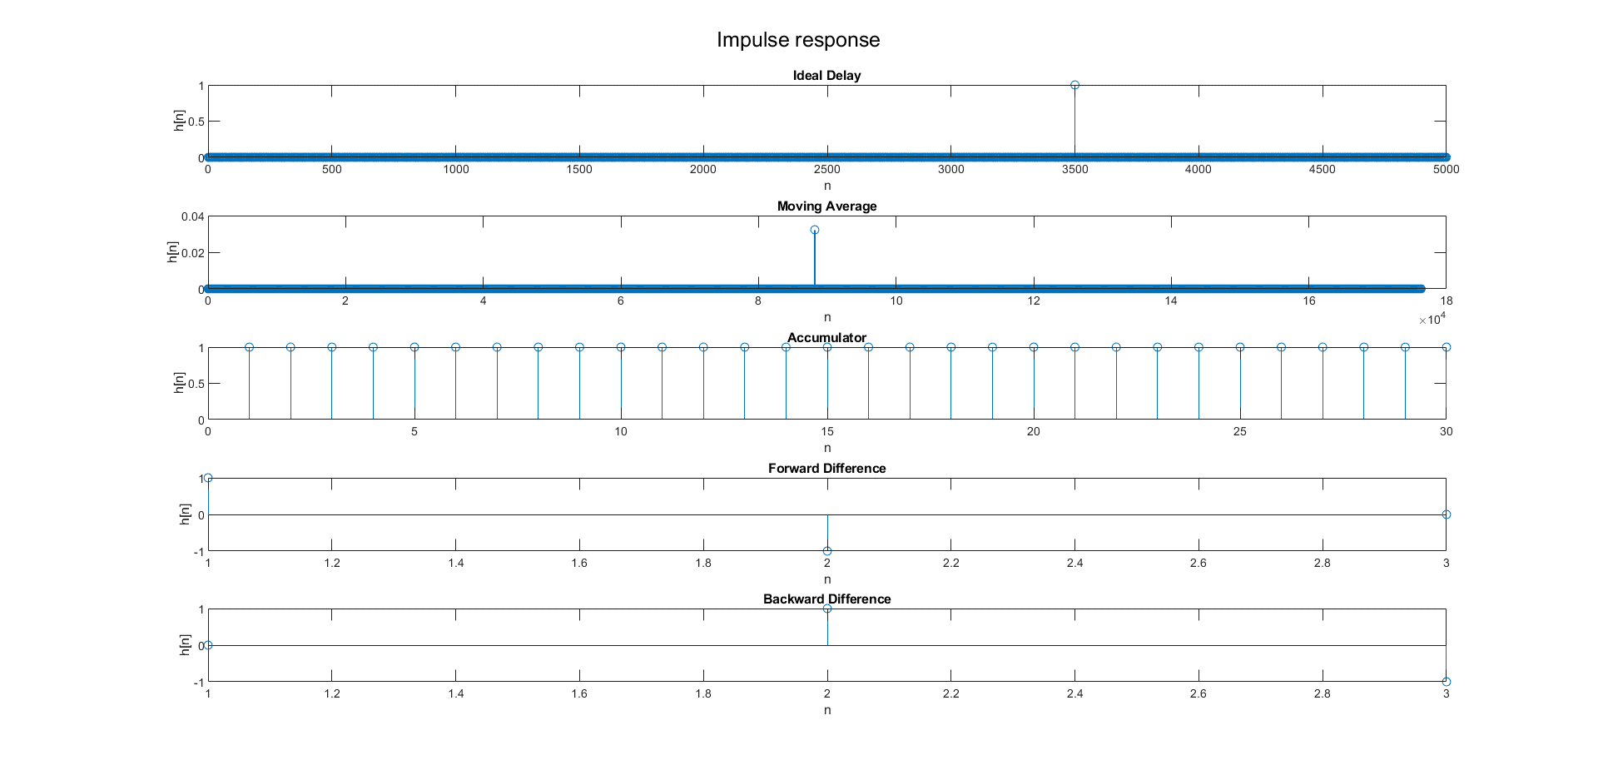

Slide 19
Frequency Response H(e^jw)

Slide 20
